Slide 1


Giethoorn: La Venecia de Los Países Bajos
La localidad de Giethoorn es conocida como la "Venecia de los Países Bajos", y es bastante fácil saber por qué. Todo el lugar está lleno de canales, y la gran mayoría de la población no tiene ningún tipo de carreteras, al igual que la auténtica Venecia en Italia. Giethoorn, conocida como la "Venecia del Norte" o "la Venecia de los Países Bajos" es una de las ciudades en los Países Bajos donde en gran parte la circulación de coches fue prohibida. El pueblo tiene 2.620 habitantes y es famosa por sus numerosos puentes y vías navegables. En un principio fue creado sobre turba y entre diferentes lagos. Para transportar la turba fueron cavados canales y acequias. De ahí que las casas parezcan construidas sobre islas pequeñas a las que sólo se puede acceder a través de puentes. La mayoría de los más de 176 puentes fueron construidos por los propios vecinos para poder comunicar sus casas con las calles adyacentes. En la parte vieja de la villa, no hay coches y solo se aprecia el uso de bicicletas, y todo el transporte es realizado principalmente sobre el agua de los canales de la ciudad utilizando unas embarcaciones similares a las góndolas llamadas "punter", impulsadas por unos largos palos llamados "punterboom" al estilo de las verdaderas góndolas venecianas. Lo más popular en Giethoorn consiste en pasear en bote por sus canales y lagos, podrá alquilar por un precio muy asequible botes eléctricos, a remos o los famosos punters, eso sí para inexpertos mejor los eléctricos.
Creación de:
Jeremías Candelo Valencia
Para: mis pps
Música: Hijo de la luna-Editus

Slide 2
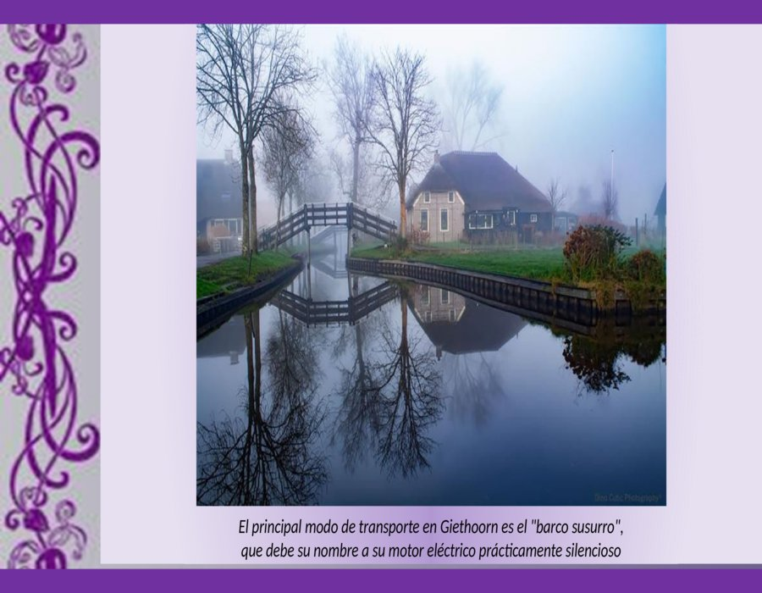

Slide 3
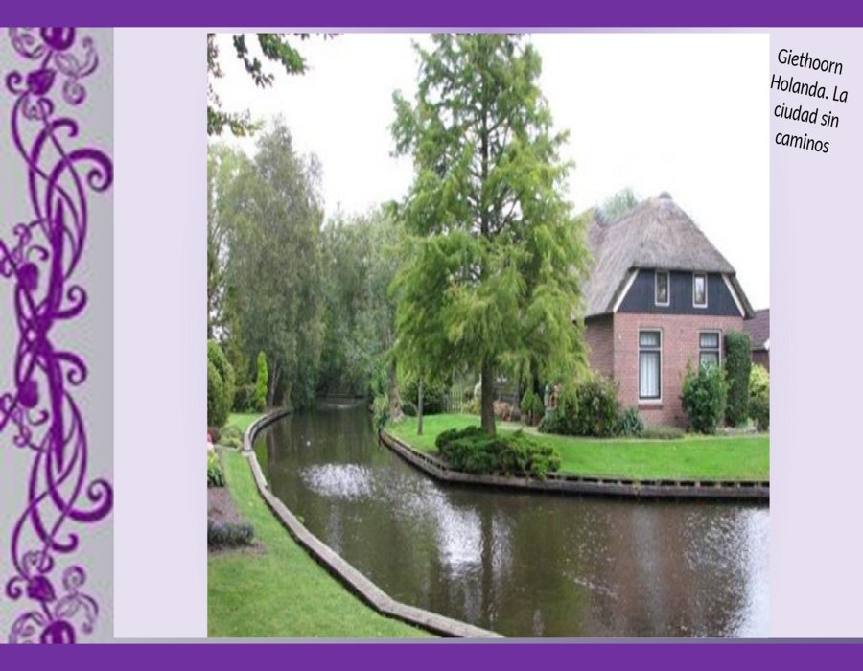

Slide 4
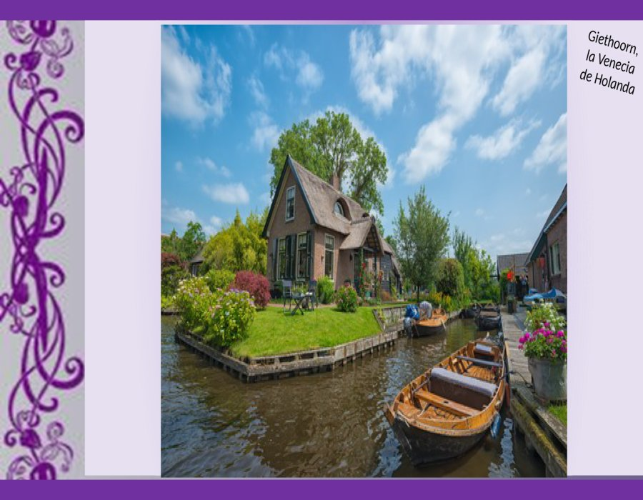

Slide 5
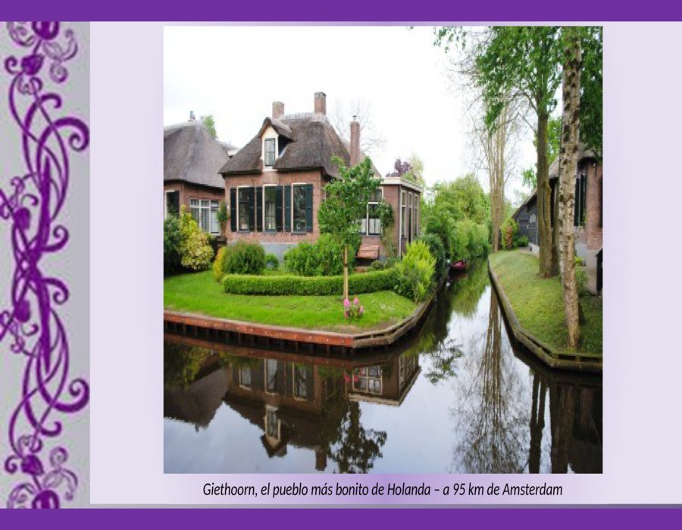

Slide 6
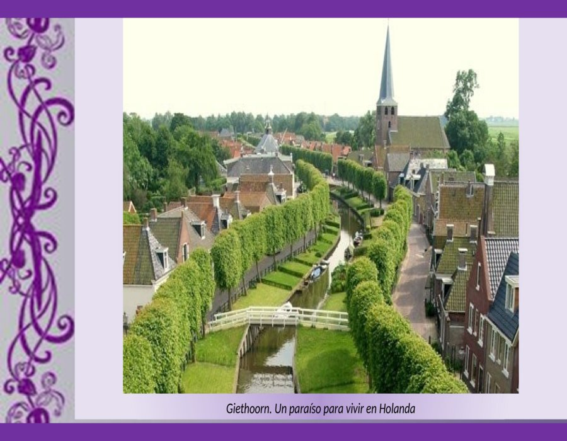

Slide 7
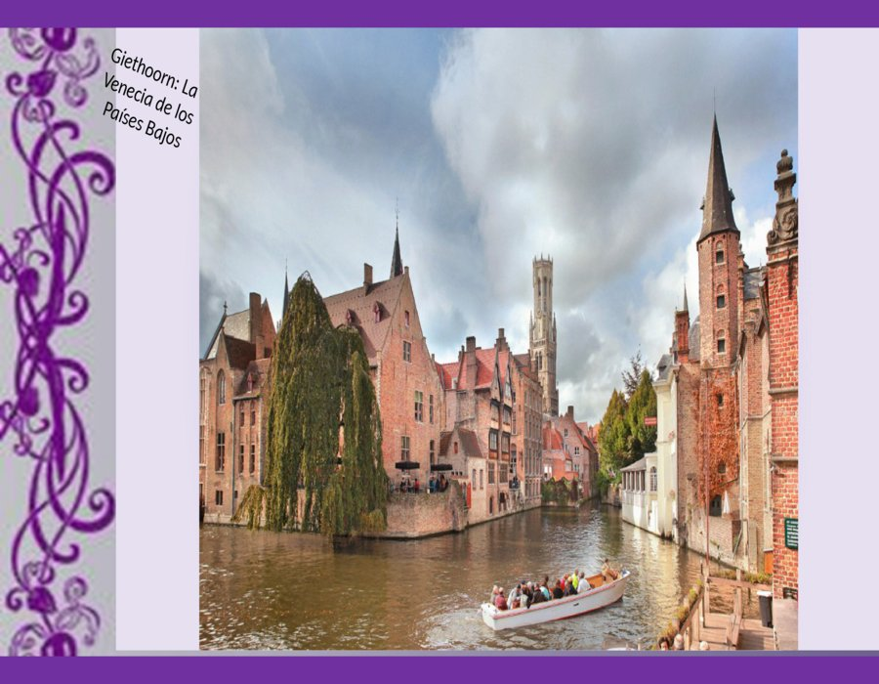

Slide 8
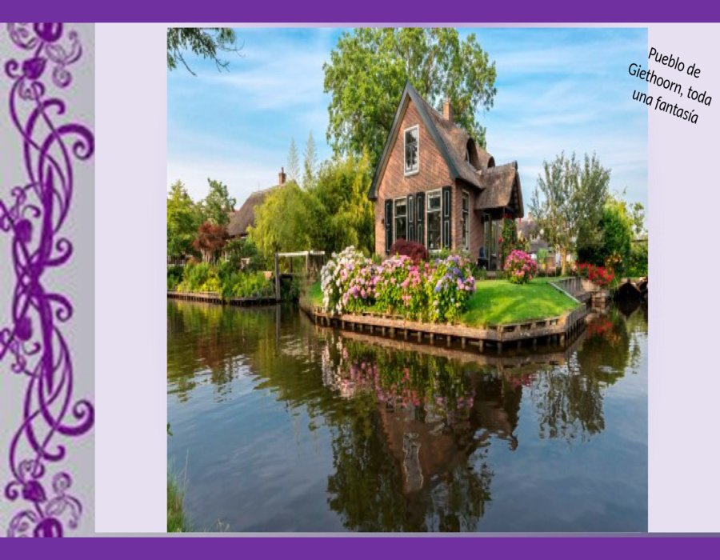

Slide 9
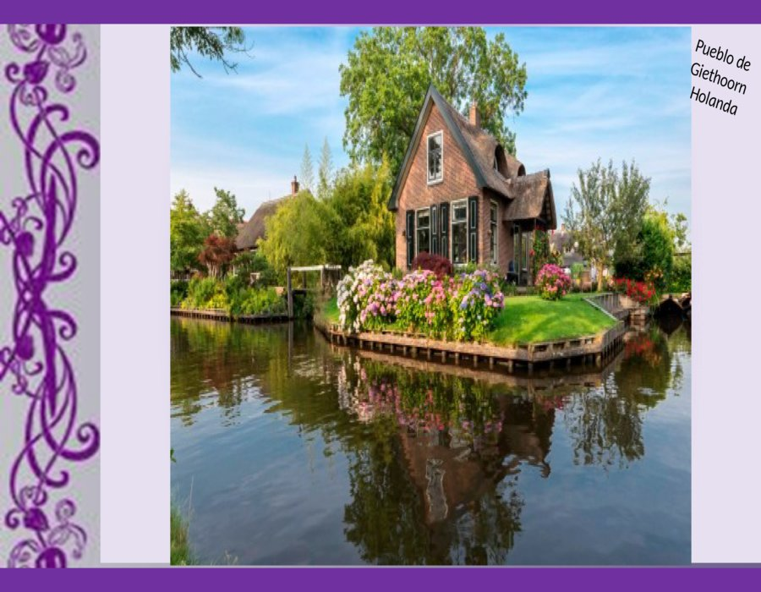

Slide 10
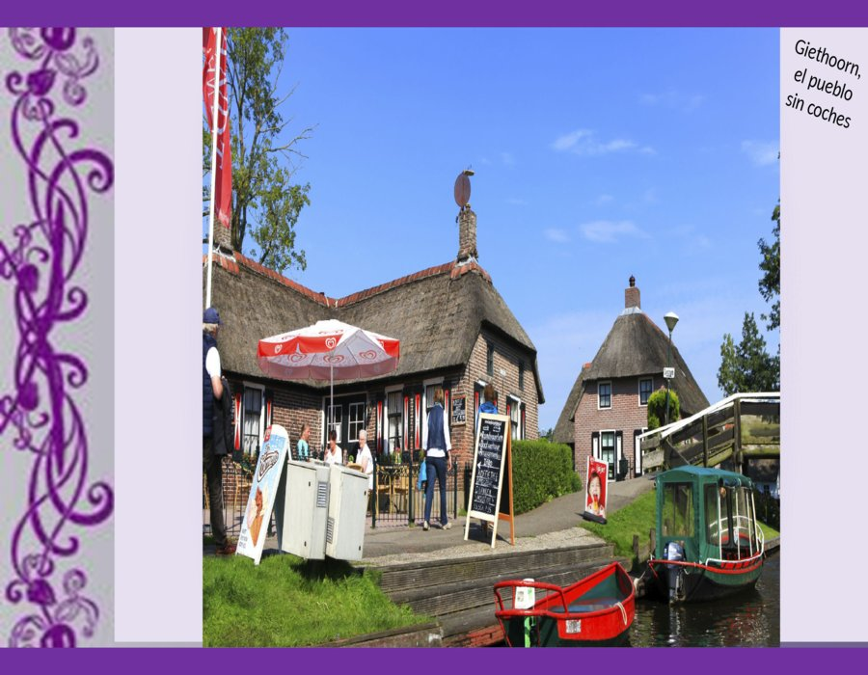

Slide 11
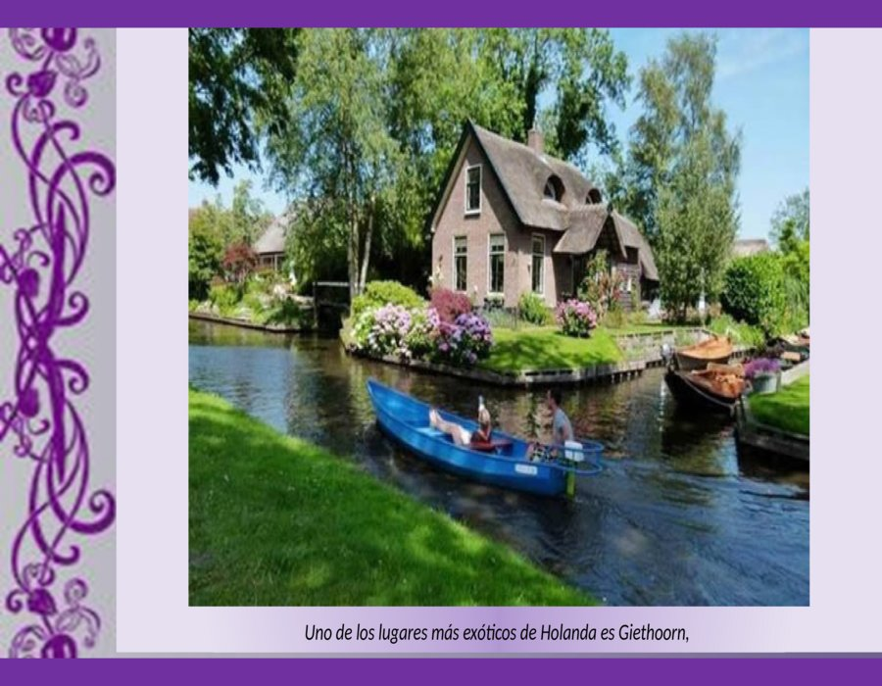

Slide 12
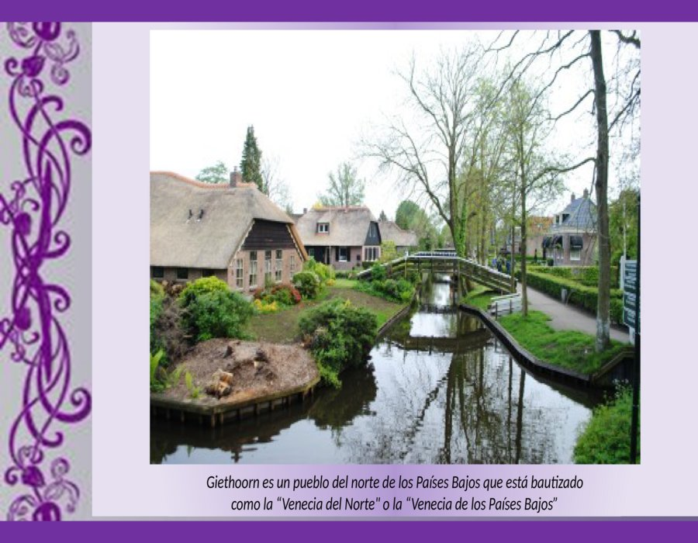

Slide 13
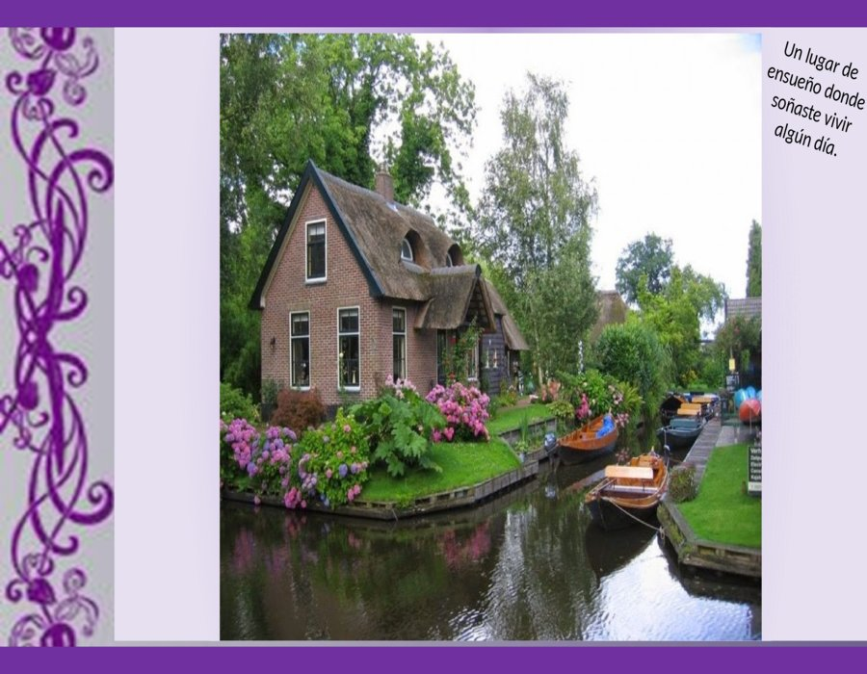

Slide 14
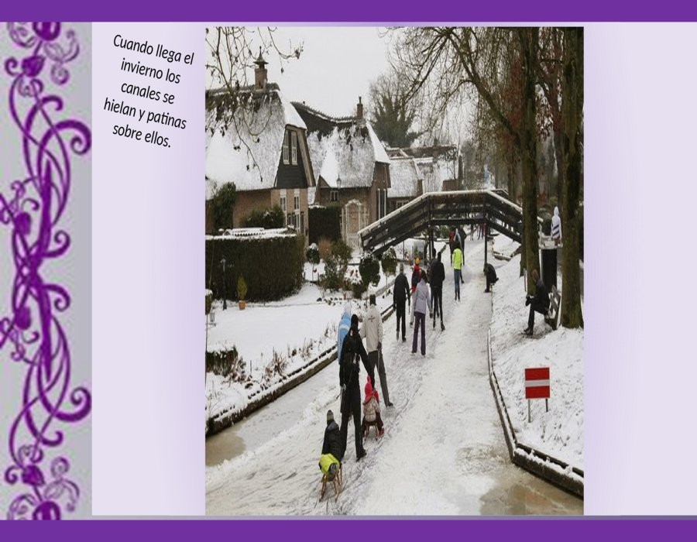

Slide 15
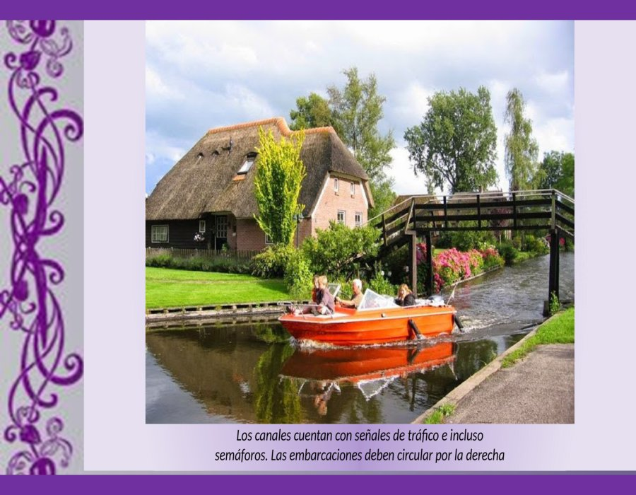

Slide 16
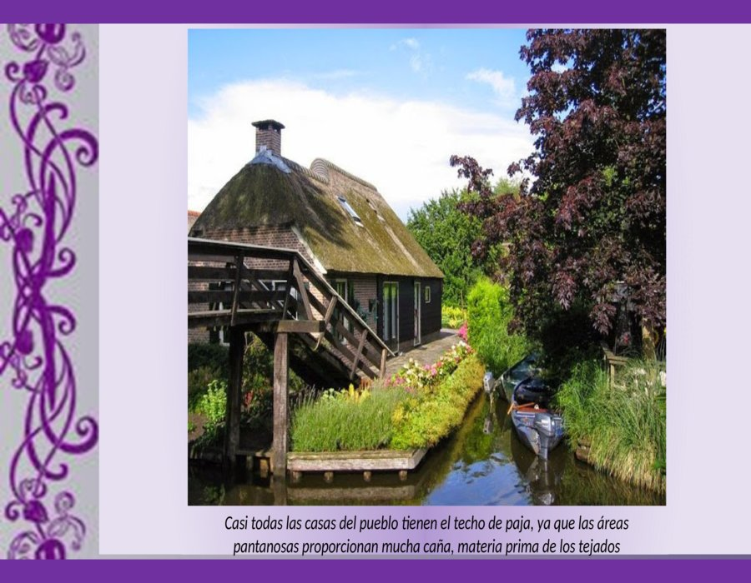

Slide 17
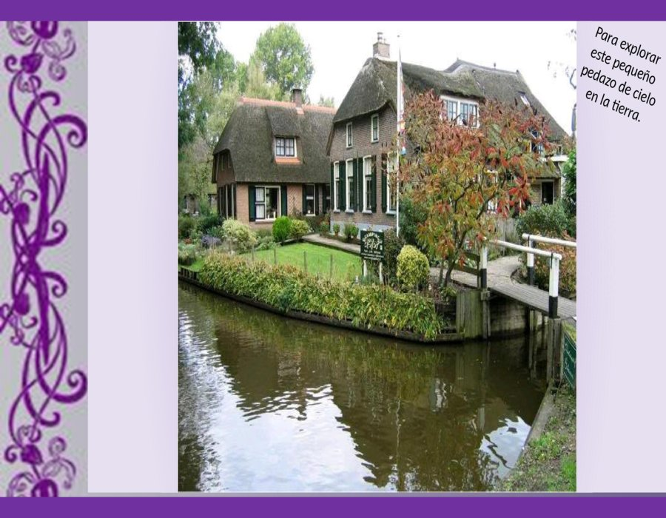

Slide 18
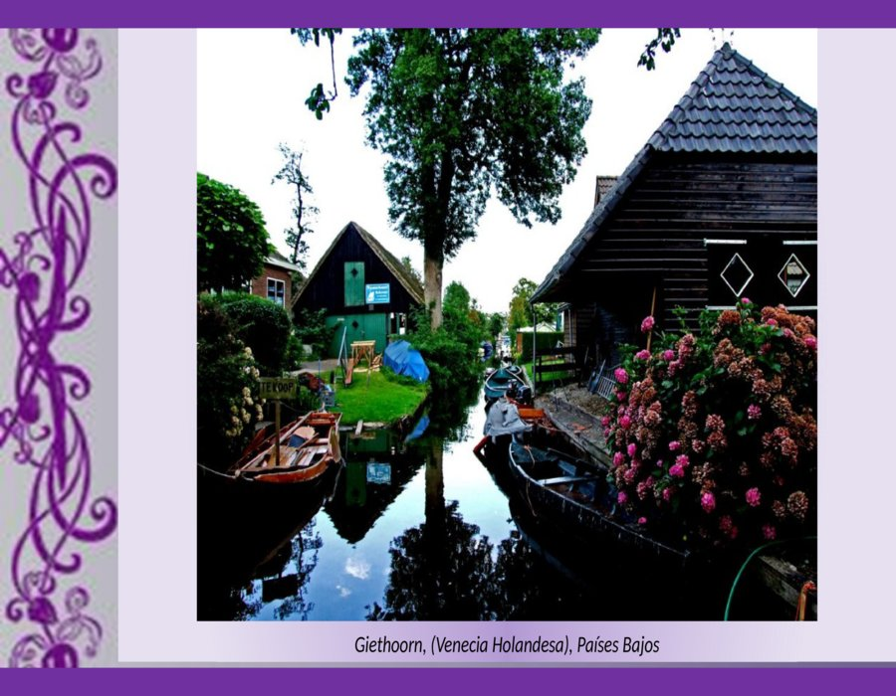

Slide 19
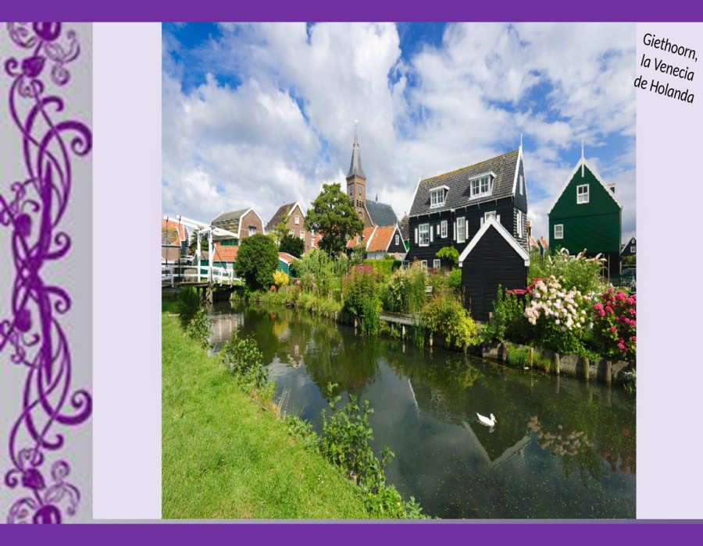

Slide 20
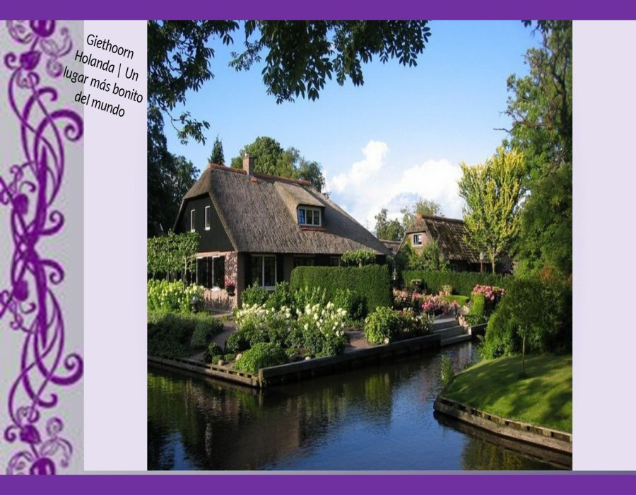

Slide 21
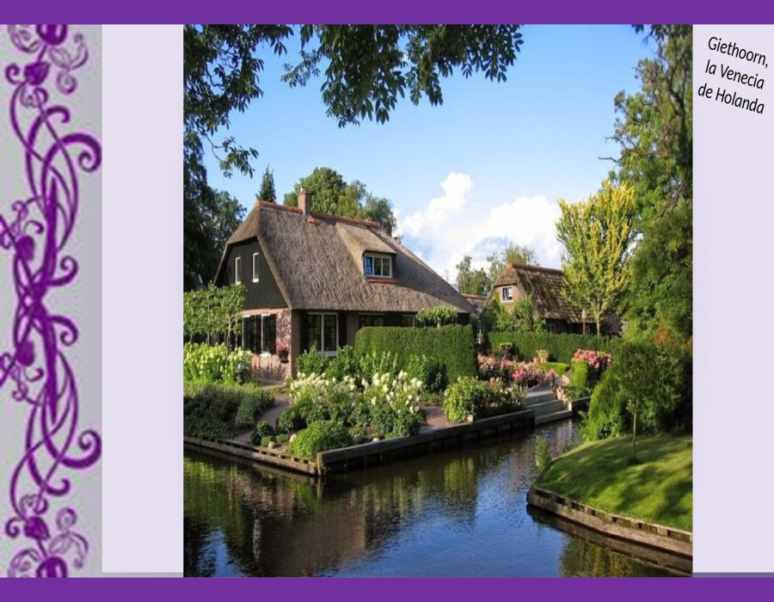

Slide 22
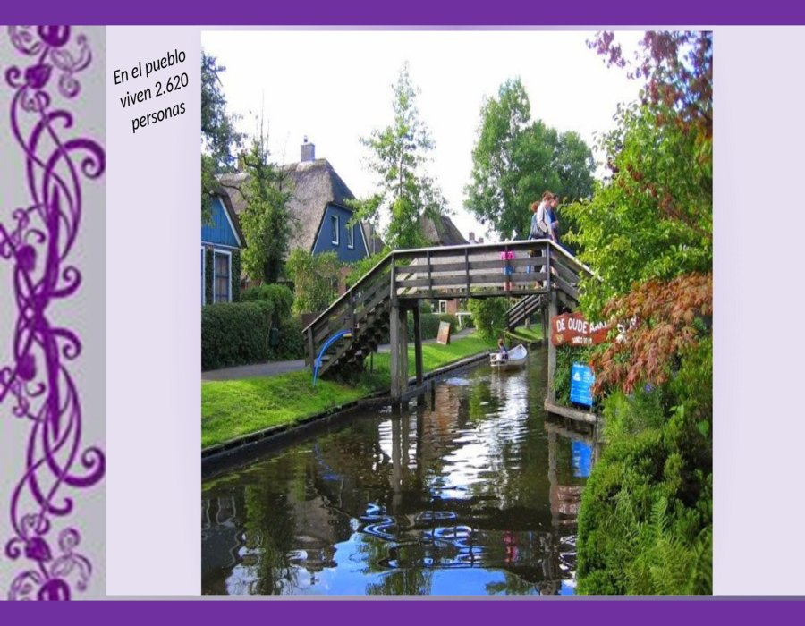

Slide 23
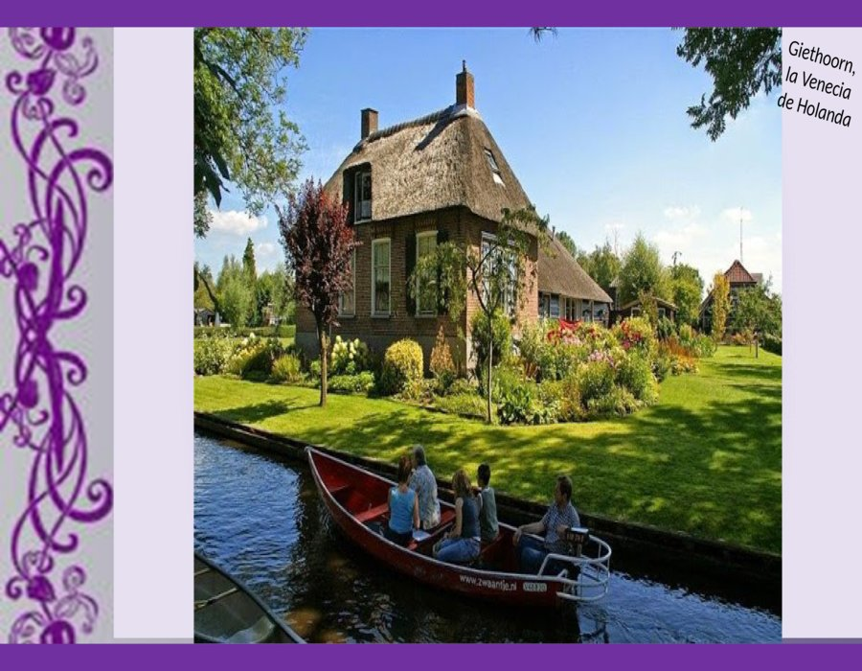

Slide 24
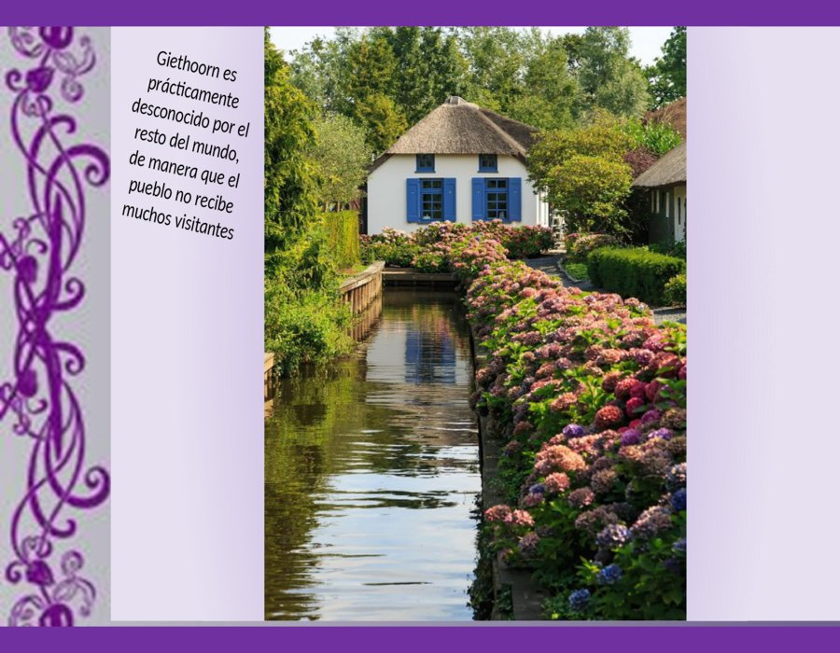

Slide 25
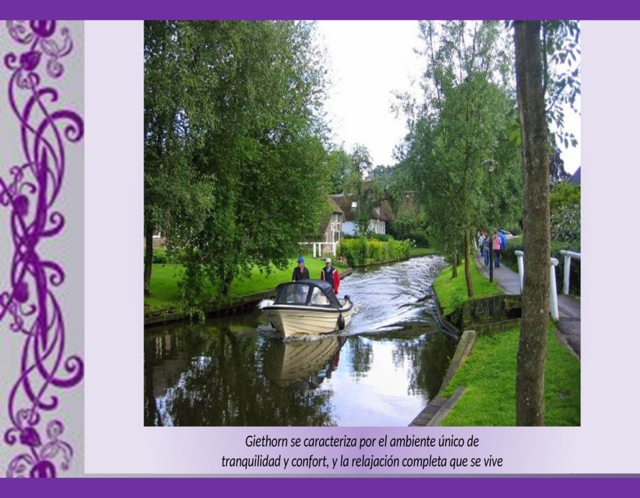

Slide 26
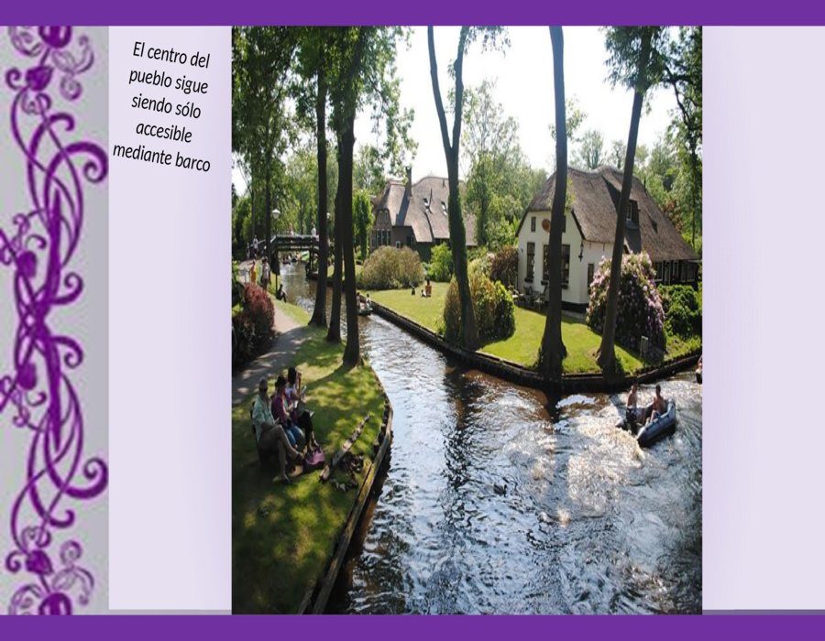

Slide 27
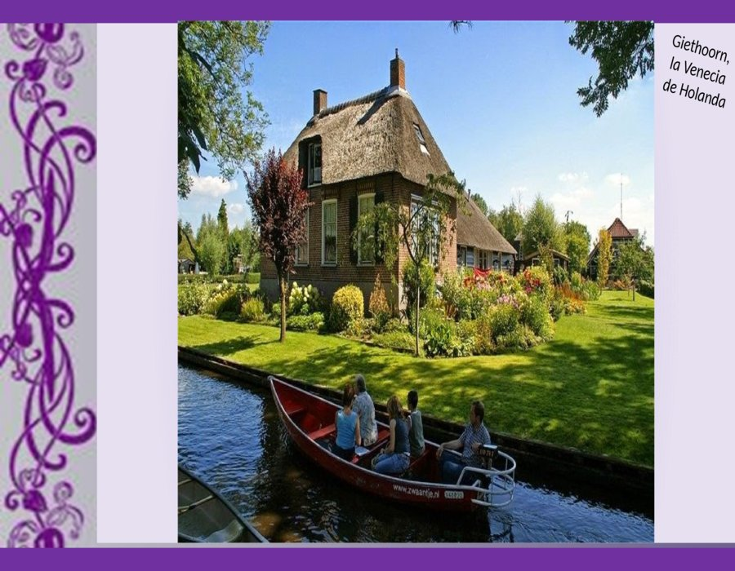

Slide 28
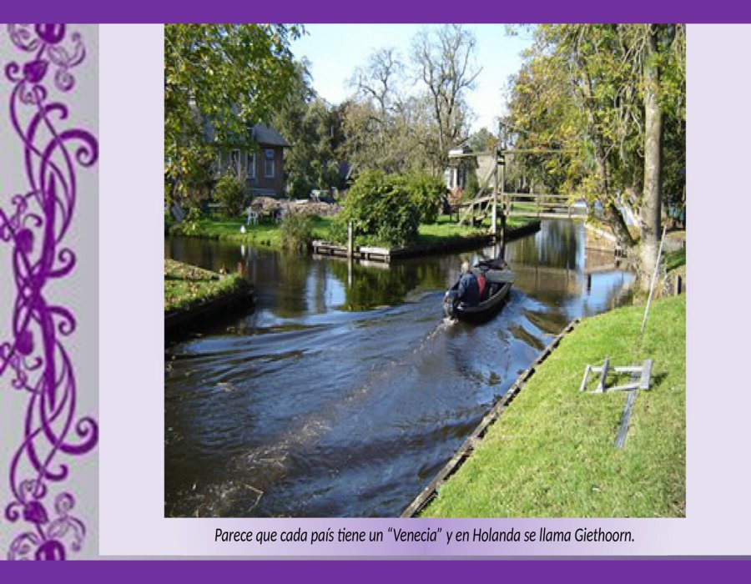

Slide 29
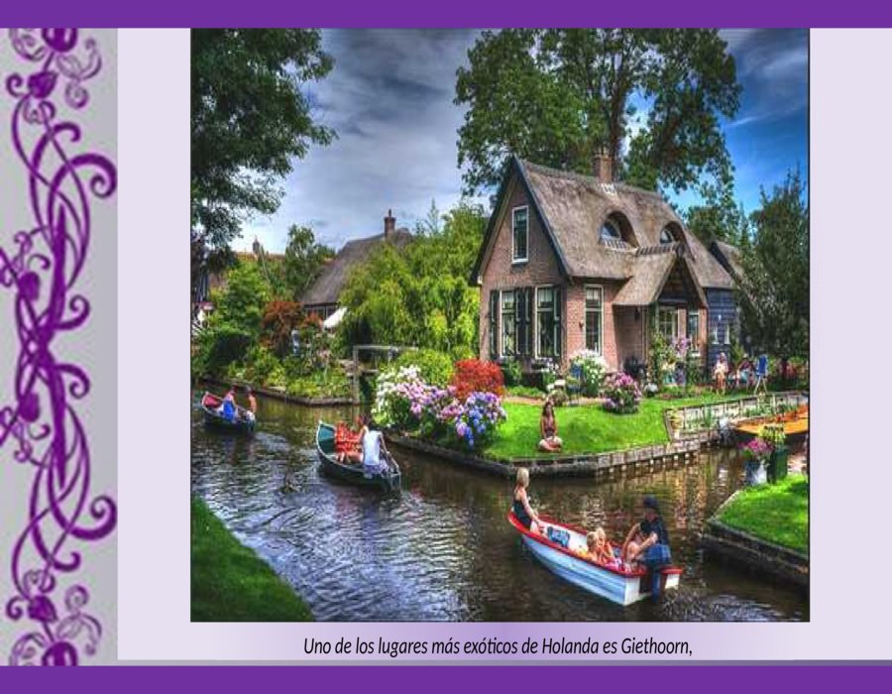

Slide 30
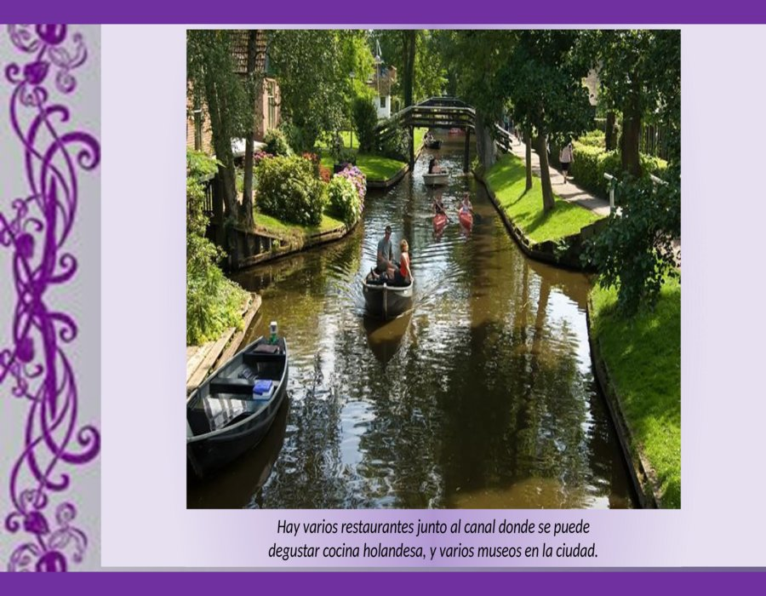

Slide 31
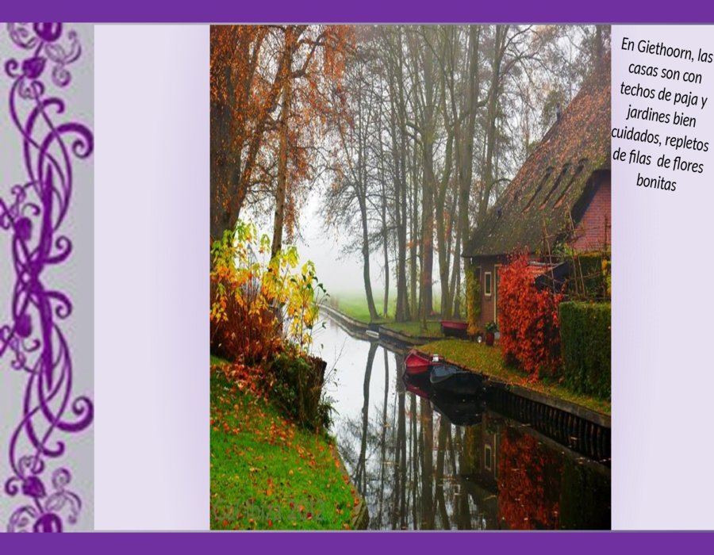

Slide 32
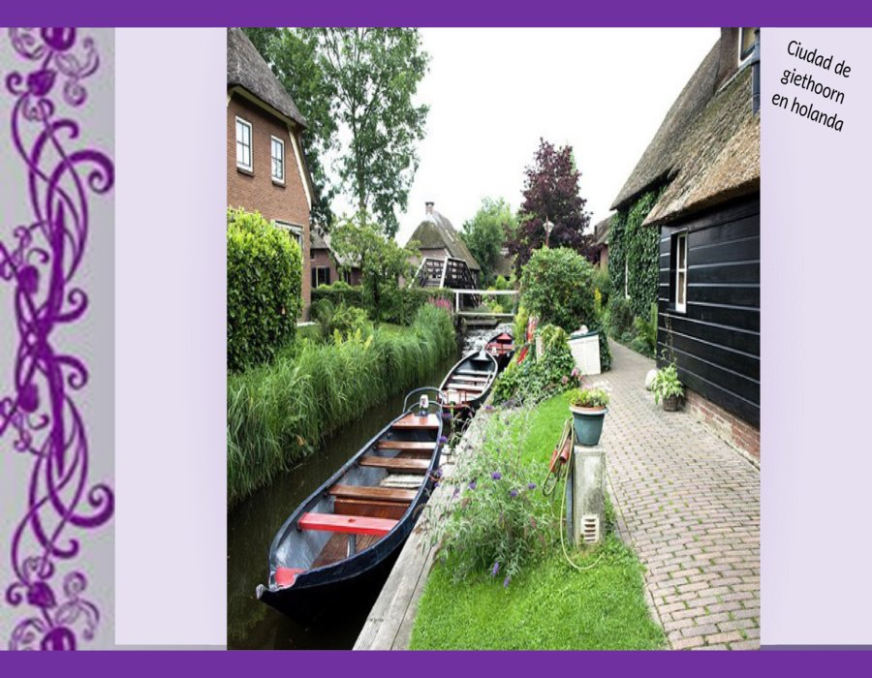

Slide 33
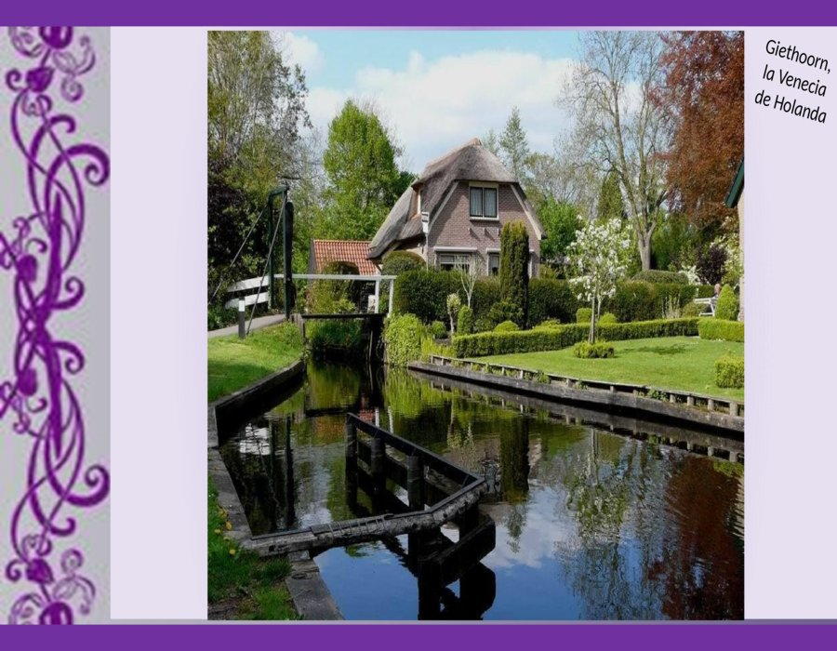

Slide 34
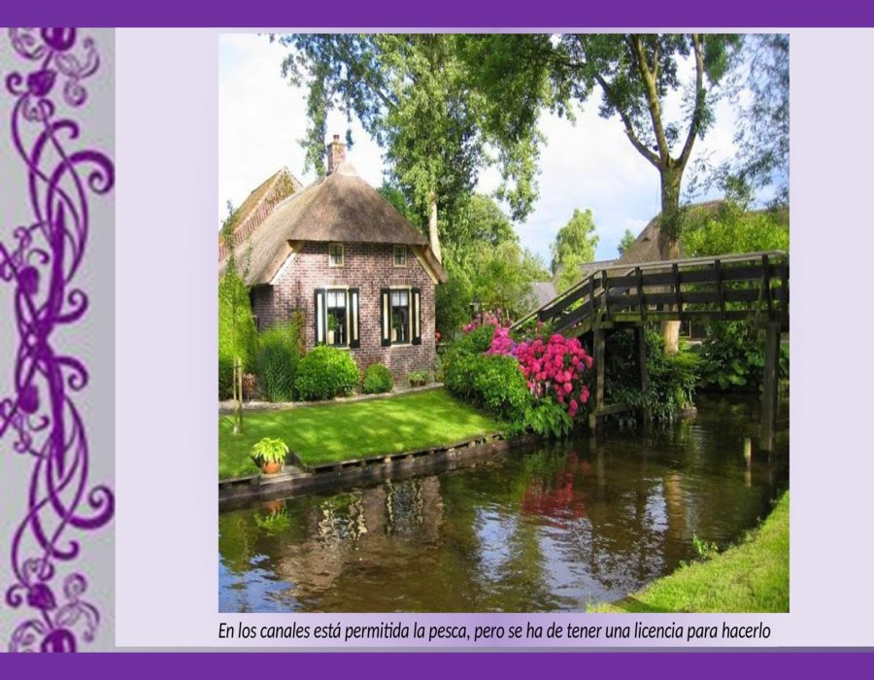

Slide 35
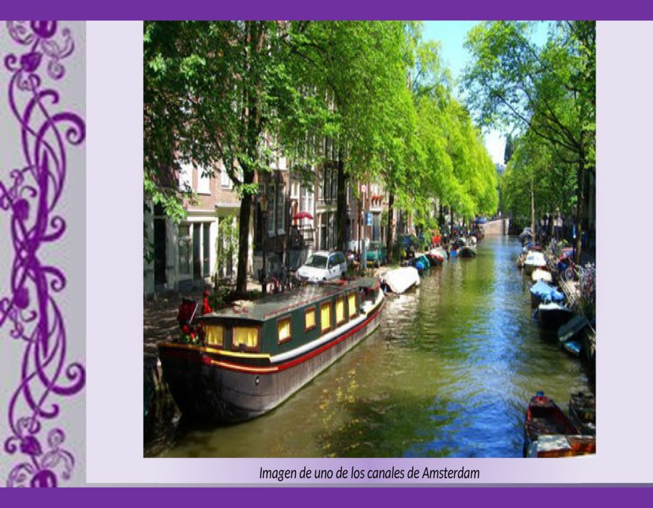

Slide 36
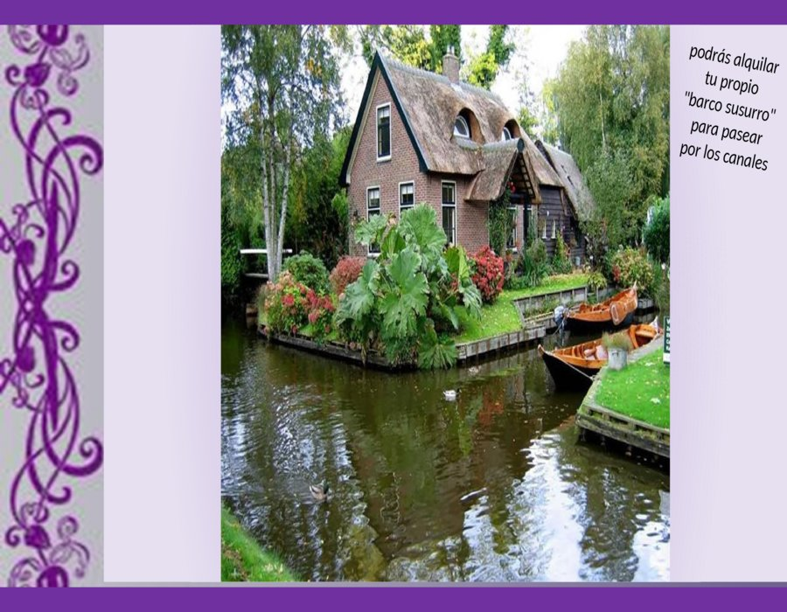

Slide 37
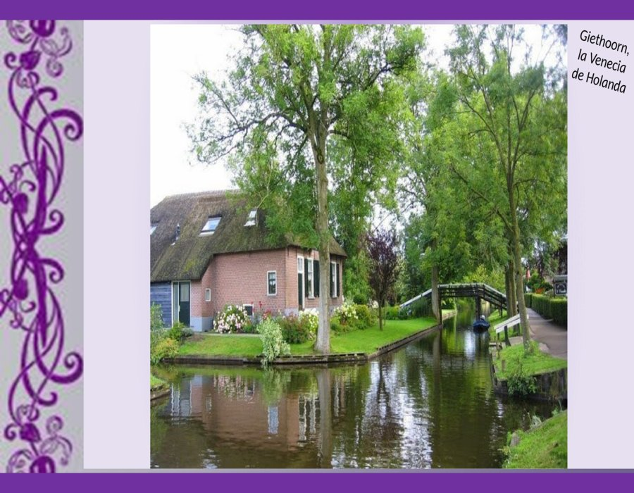

Slide 38
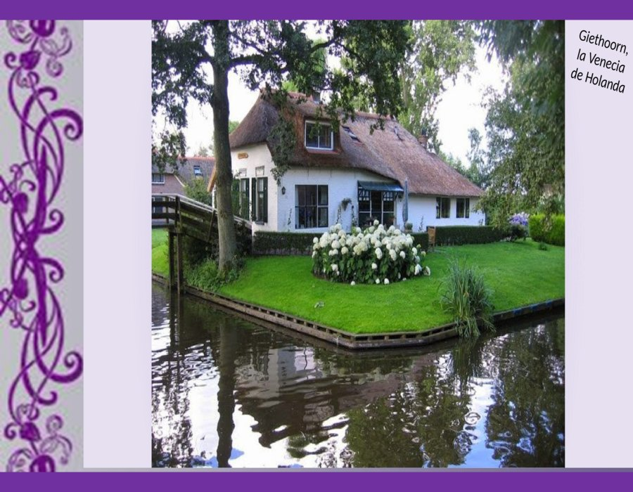

Slide 39
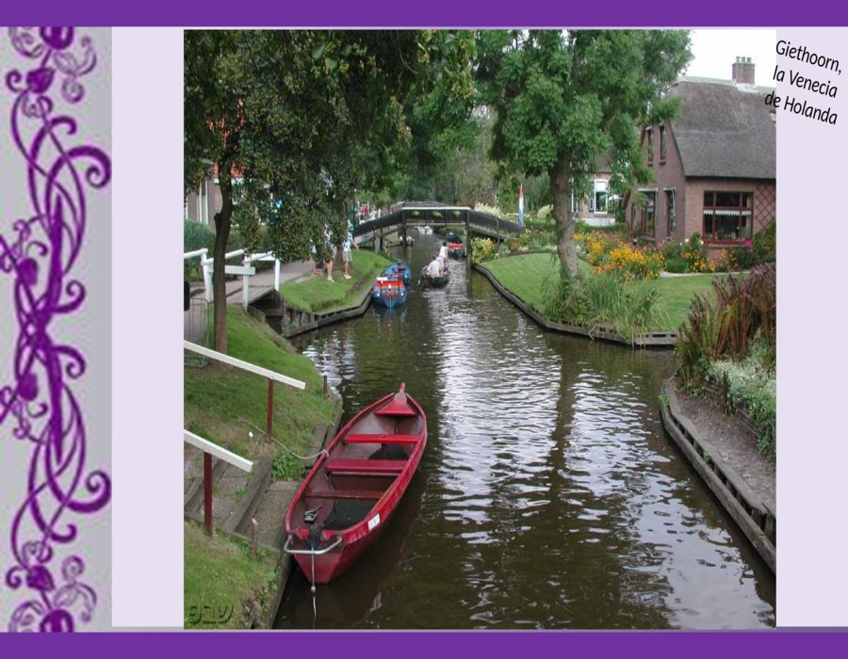

Slide 40
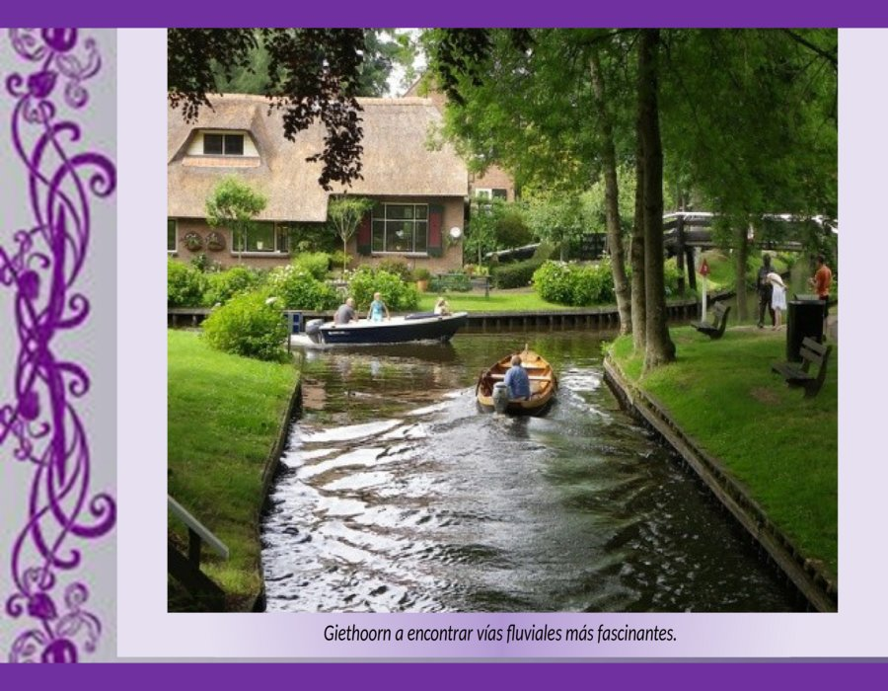

Slide 41
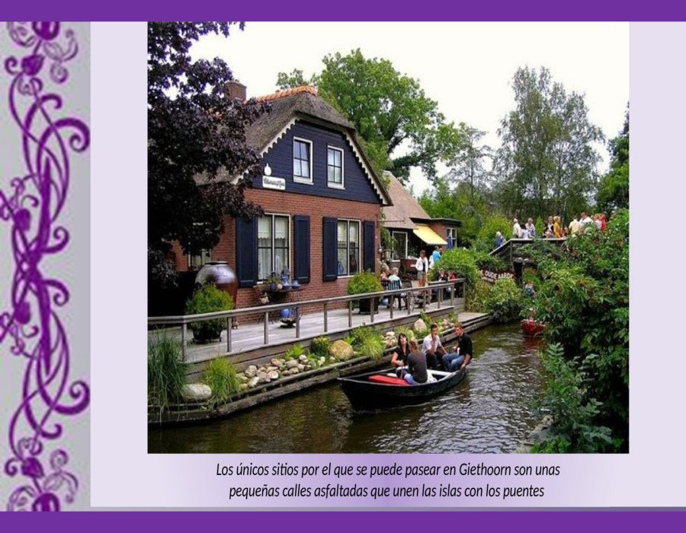

Slide 42
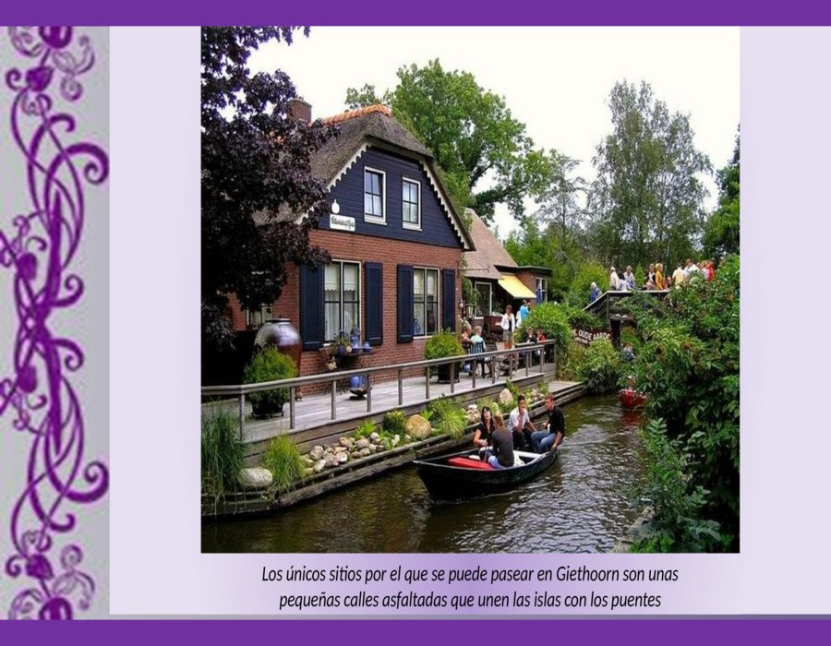

Slide 43
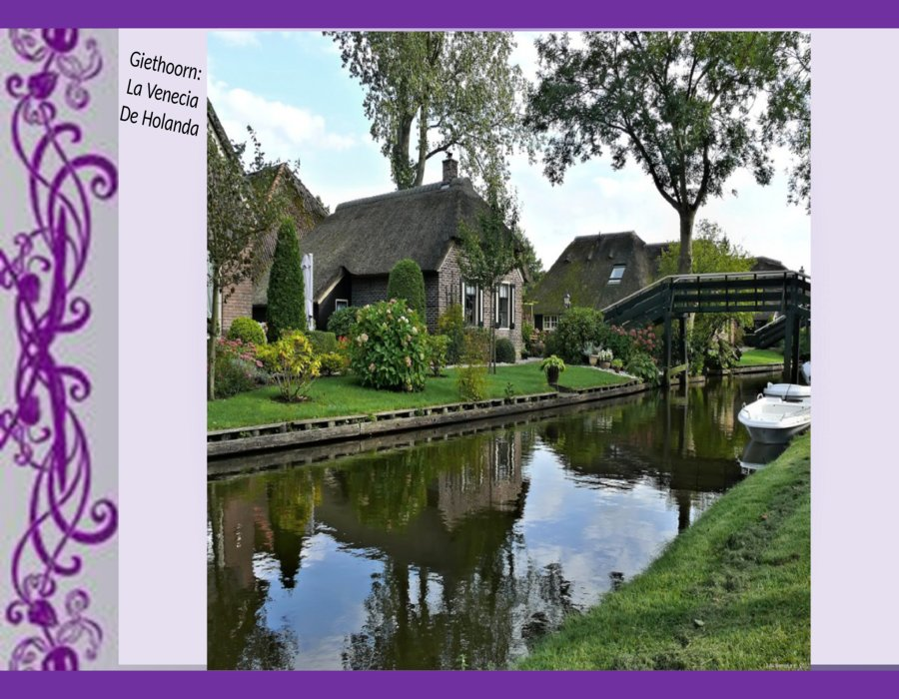

Slide 44
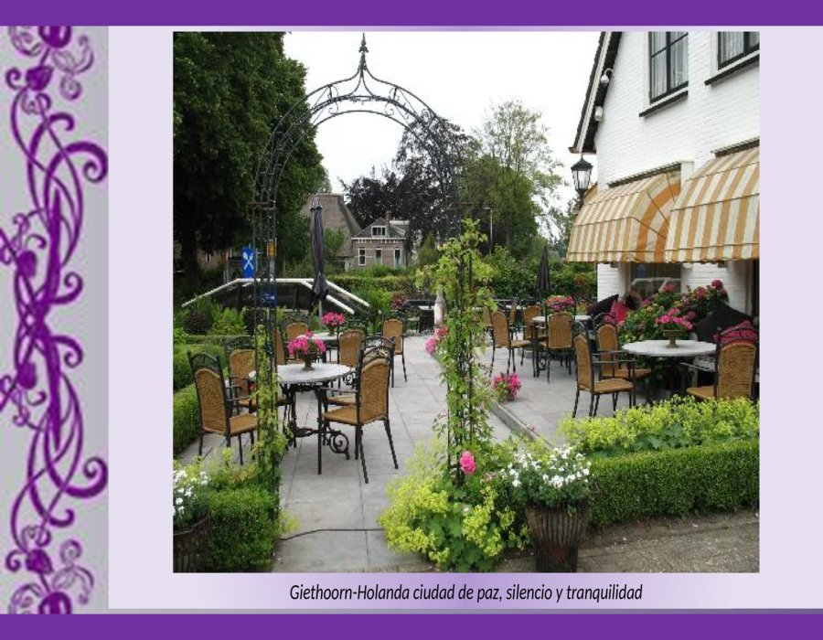

Slide 45
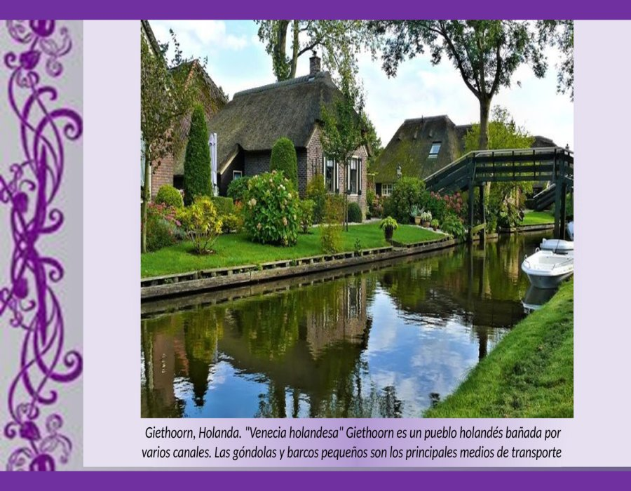

Slide 46
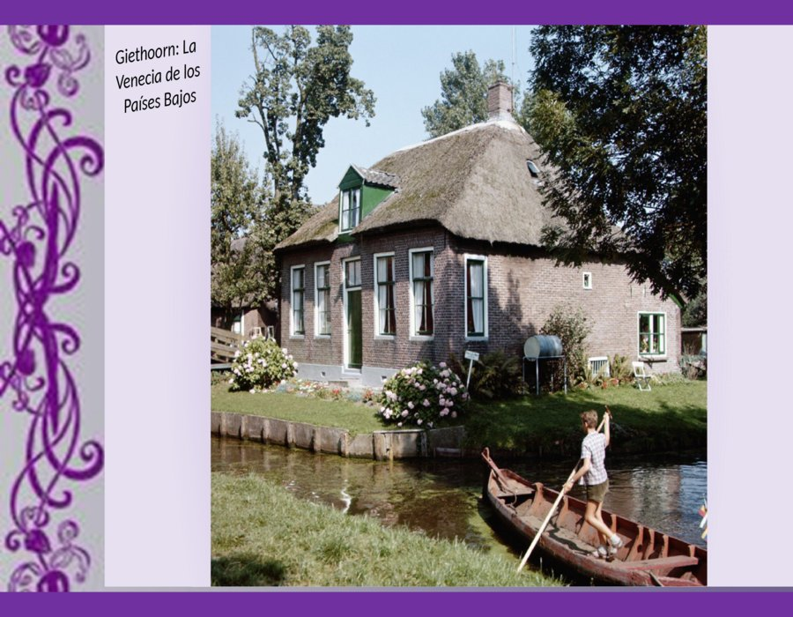

Slide 47
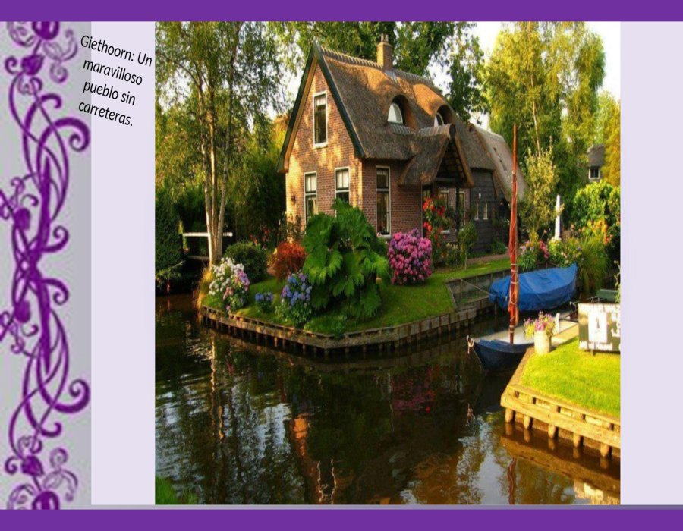

Slide 48
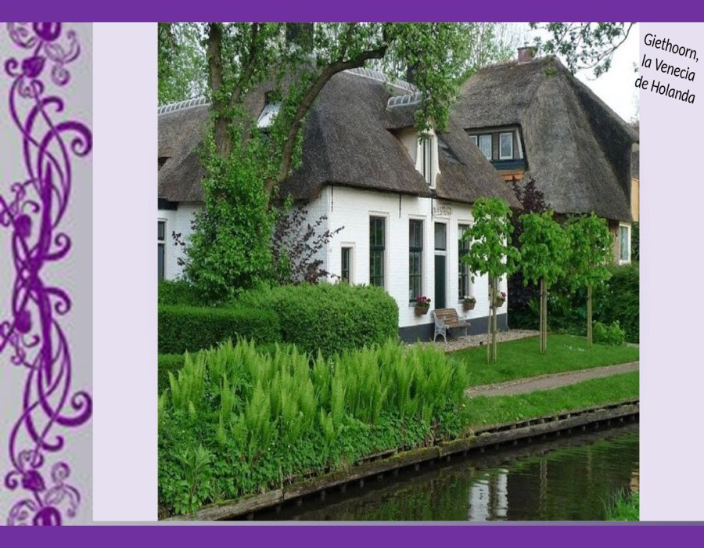

Slide 49
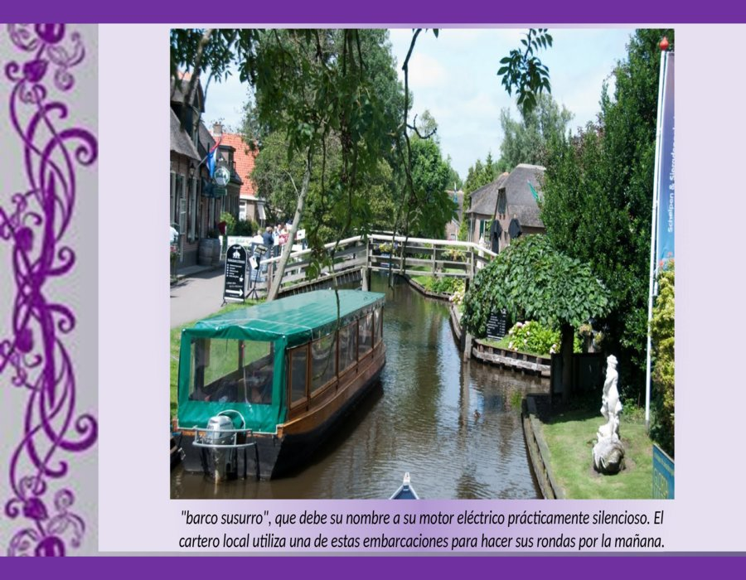

Slide 50
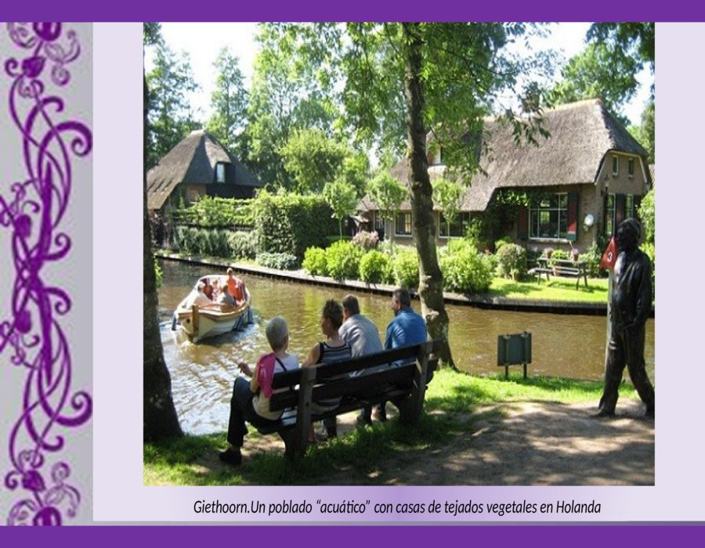

Slide 52
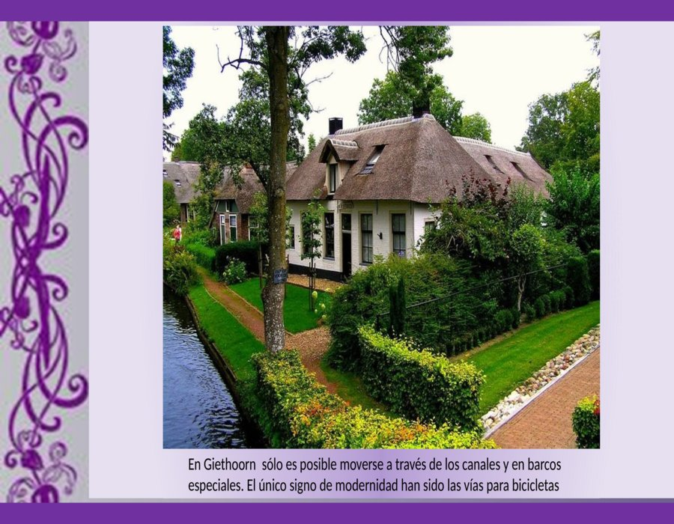

Slide 53


Slide 54


Slide 55


Slide 56


Slide 57


Slide 58


Slide 59


Slide 60


Slide 61


Slide 62


Slide 63


Slide 64


Slide 65


Slide 66


Slide 67


Slide 68


Slide 69


Slide 70


Slide 71


Slide 72


Slide 73


Slide 74


Slide 75


Slide 76


Slide 77







¿Te ha gustado?
Puedes ver más entrando
Aquí
Además puedes recibir powerpoints en tu correo electrónico suscribiéndote aquí:

